Slide 1
এই মডেল কন্টেন্টটি পাঠদানের পূর্বে অনুগ্রহপূর্বক কন্টেন্টটি একবার দেখে নিন এবং স্লাইডের সংগে দেয়া নির্দেশনা ভালভাবে পড়ে নিন। পাঠদানে নিজস্ব কৌশল প্রয়োগে প্রয়োজনে নির্মাতার সংগে যোগাযোগ করুন। কন্টেন্টটি ব্যবহারের জন্য আপনাকে অজস্র ধন্যবাদ।
Notes:
এই মডেল কন্টেন্টটি পাঠদানের পূর্বে অনুগ্রহপূর্বক কন্টেন্টটি একবার দেখে নিন এবং স্লাইডের সংগে দেয়া নির্দেশনা ভালভাবে পড়ে নিন

Slide 2
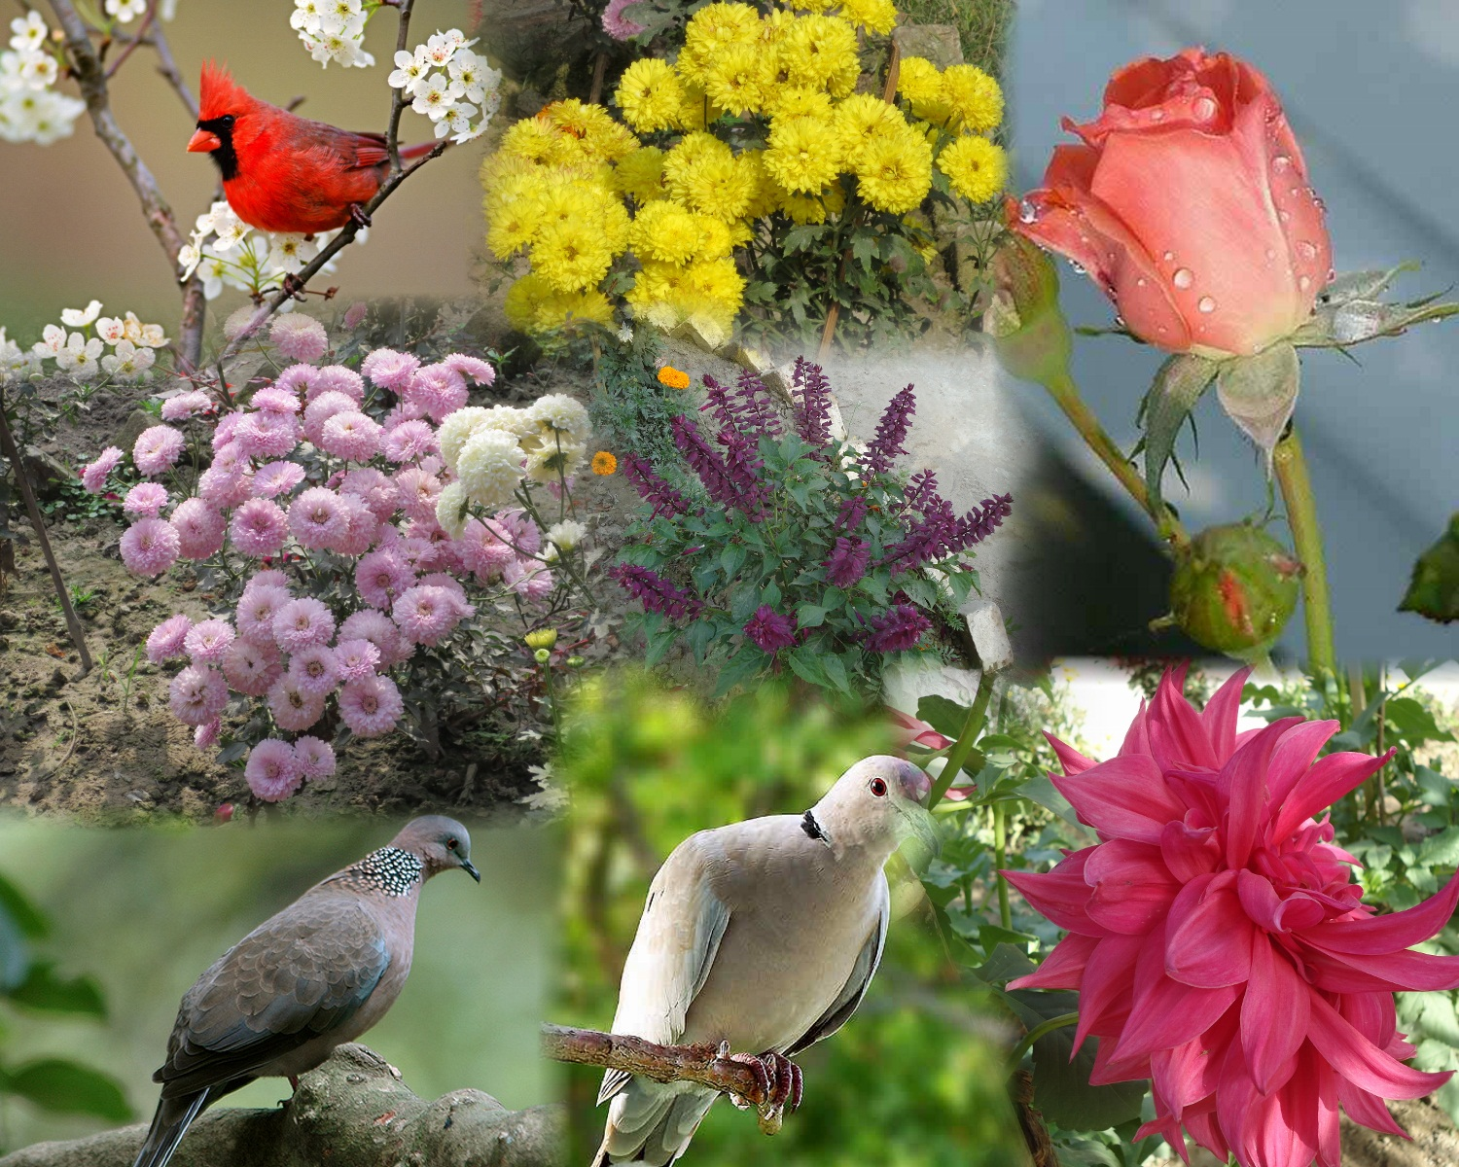
সকল শিক্ষার্থীকে
স্বাগতম
Notes:
এখানে পাঠের সঙ্গে সাদৃশ্যপূর্ণ অন্য কোন চিত্র ব্যবহার করা যেতে পারে। উল্লেখ্য, স্বাগতম স্লাইডেই পাঠের বিষয় ফুটে ওঠে এমন চিত্রে ব্যবহার করা যেতে পারে।

Slide 3
শিক্ষক পরিচিতি
পরিচিতি
পাঠ পরিচিতি
মোঃ মিজানুর রহমান
সহকারী শিক্ষক (বাংলা )
গাইবান্ধা সরকারি উচ্চ বালক বিদ্যালয়।
মুঠোফোন- 01717016140
asrumijan@gmail.com
বিষয়: বাংলা ১ম পত্র
শ্রেণি: ৬ষ্ঠ
সময়: ৫০ মিনিট
তারিখ: ১৫.০৫.১৫ খ্রিঃ

Slide 4
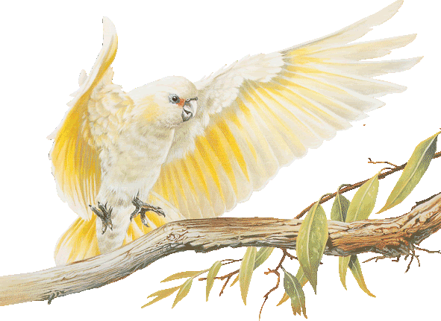
এই ছবিটিতে তোমরা কী দেখতে পাচ্ছ?
২য় ছবিটিতে তোমরা কী দেখতে পাচ্ছ ?
Notes:
ছবি দেখিয়ে প্রশ্নোত্তরের মাধ্যমে পাঠ শিরোনাম আনার চেষ্টা করব

Slide 5
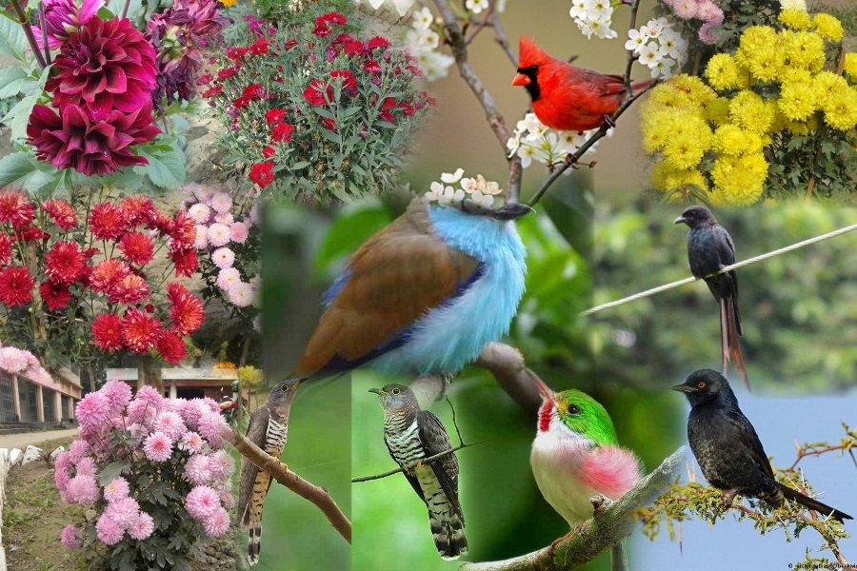
এই ছবিটিতে তোমরা কী দেখতে পাচ্ছ?
১ম ছবি ও ২য় ছবির মধ্যে কোন তফাৎ আছে কী ?
Notes:
ছবি দেখিয়ে প্রশ্নোত্তরের মাধ্যমে পাঠ শিরোনাম আনার চেষ্টা করব

Slide 6
পাখির কাছে ফুলের কাছে
আল মাহমুদ
Notes:
শিক্ষক শিক্ষার্থীদেরকে পাঠ শিরোনাম খাতায় লিখে নিতে বলবেন।

Slide 7
শিখনফল
এ পাঠ শেষে শিক্ষার্থীরা...
কবি আল মাহমুদ এর সংক্ষিপ্ত পরিচয় বলতে পারবে।
কবিতাটি শুদ্ধ উচ্চারণে আবৃত্তি করতে পরবে।
মিনার, গির্জে, কলরব, চৌকিদার, দরবার ইত্যাদি শব্দের অর্থ উল্লেখ করে তা দিয়ে বাক্য তৈরি করতে পারবে।
জড় প্রকৃতি আর জীব প্রকৃতির মধ্যে যে নিবিড় সম্পর্ক বিদ্যমান তা ব্যাখ্যা করতে পারবে।

Slide 8
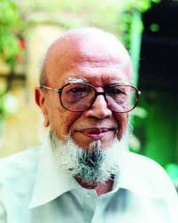
আল মাহমুদ
Notes:
ছবি দেখানোর পর কবি পরিচিতি পড়তে বলব এবং একক কাজের মাধ্যমে বোর্ডে মাইন্ড ম্যাপিং করাব ।

Slide 9
উপন্যাস
ডাহুকী
আগুনের মেয়ে
উপমহাদেশ
আগন্তুক
কবিতা
মায়াবি পর্দা দুলে উঠো
একচক্ষু হরিণ
লোক লোকান্তর
কালের কলস
পাখির কাছে ফুলের কাছে
আরব্য রজনীর রাজহাঁস
সোনালী কাবিন
মিথ্যাবাদী রাখাল
Notes:
ছবি দেখানোর পর কবি পরিচিতি পড়তে বলব এবং একক কাজের মাধ্যমে বোর্ডে মাইন্ড ম্যাপিং করাব ।

Slide 10
বই
এর প্রচ্ছদ গুলো ভাল ভাবে লক্ষ কর
Notes:
ছবি দেখানোর পর কবি পরিচিতি পড়তে বলব এবং একক কাজের মাধ্যমে বোর্ডে মাইন্ড ম্যাপিং করাব।

Slide 11
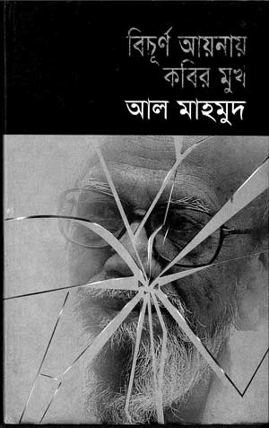
বই
এর প্রচ্ছদ গুলো ভাল ভাবে লক্ষ কর
Notes:
ছবি দেখানোর পর কবি পরিচিতি পড়তে বলব এবং একক কাজের মাধ্যমে বোর্ডে মাইন্ড ম্যাপিং করাব।

Slide 12
একক কাজ
কবির জন্মস্থান ,জন্মসাল, পুরস্কার, উপন্যাস ও কাব্যগ্রন্থ সমূহের নাম লিখ।
Notes:
একক কাজের মাধ্যমে উপর্যুক্ত তথ্যগুলো লিখতে বলব।

Slide 13
কর্মজীবন
পুরস্কার
বাংলা একাডেমী ও একুশে পদক
১১ জুলাই ১৯৩৬খ্রিষ্টাব্দে
ব্রাহ্মণবাড়িয়া ,
মোড়াইল গ্রাম
সাংবাদিকতা ও চাকরি, ‘গণকন্ঠ ও কর্ণফুলী’র সম্পাদক ছিলেন ।
জন্ম
পরিচিতি
খ্যাতিমান কবি। জর্জ সিক্সথ স্কুল থেকে প্রবেশিকা
পাস করেন
কাব্যগ্রন্থ
লোক লোকান্তর
কালের কলস
মিথ্যাবাদী রাখাল
মায়াবি পর্দা দুলে উঠো
একচক্ষু হরিণ
আরব্য রজনীর রাজহাঁস
উপন্যাস
ডাহুকী
আগুনের মেয়ে
উপমহাদেশ
আগন্তুক
Notes:
শিক্ষার্থীদের দেয়া তথ্যের পর ফলাবর্তন হিসেবে এই স্লাইডটি প্রদর্শন করব ।

Slide 14
আবৃত্তি
Notes:
শিক্ষক শিক্ষার্থীদের মনোযোগ সহকারে আবৃত্তি শুনতে বলবেন।

Slide 15
শিক্ষার্থীদের আবৃত্তি
Notes:
শিক্ষার্থীদের মধ্য থেকে ২/৩ জনকে আবৃত্তি করতে বলবেন।

Slide 16
বানান চর্চা
চাঁদ
পাহাড়
কাঁপছিলো
বাঁয়
কলরব
ঝোঁপ
Notes:
সময় থাকলে বানান এর এই স্লাইড দেখানো যেতে পারে।

Slide 17
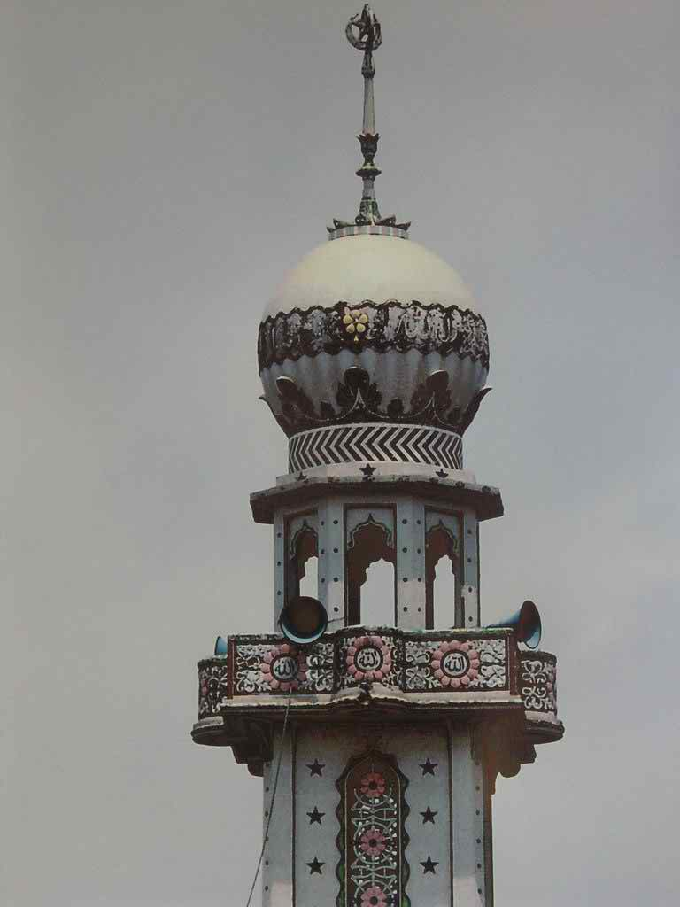
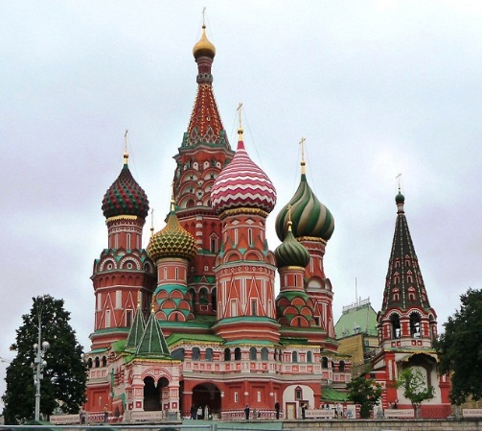
শব্দার্থ
মসজিদের
উঁচু স্তম্ভ
মিনার
গির্জে
খ্রিষ্টানদের উপসনালয়
Notes:
শিক্ষক শব্দের পাশাপাশি ছবি দেখিয়ে শব্দার্থ জিজ্ঞাসা করবেন এবং পরবর্তীতে শব্দের অর্থ দেখাবেন।

Slide 18
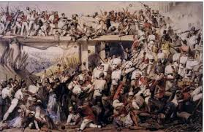
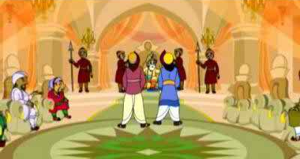
কলরব
কোলাহল
দরবার
রাজসভা
চৌকিদার
প্রহরী
Notes:
শিক্ষক শব্দের পাশাপাশি ছবি দেখিয়ে শব্দার্থ জিজ্ঞাসা করবেন এবং পরবর্তীতে শব্দের অর্থ দেখাবেন।

Slide 19
একক কাজ
নিচের শব্দগুলোর অর্থ লিখ ও বাক্য তৈরি কর মিনার,গির্জে,চৌকিদার,দরবার,কলরব.....।
Notes:
একক কাজের মাধ্যমে উপর্যুক্ত তথ্যগুলো লিখতে বলব ।

Slide 20
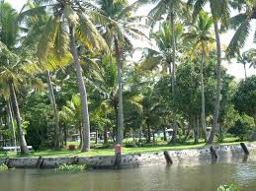
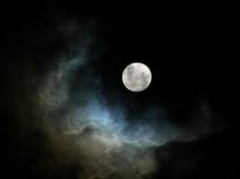
নারকেলের ঐ লম্বা মাথায় হঠাৎ দেখি কাল
ডাবের মত চাঁদ উঠেছে ঠান্ডা ও গোলগাল ।
Notes:
চিত্রগুলো দেখিয়ে শিক্ষক চরণ দুটি ব্যাখ্যা করবেন।

Slide 21
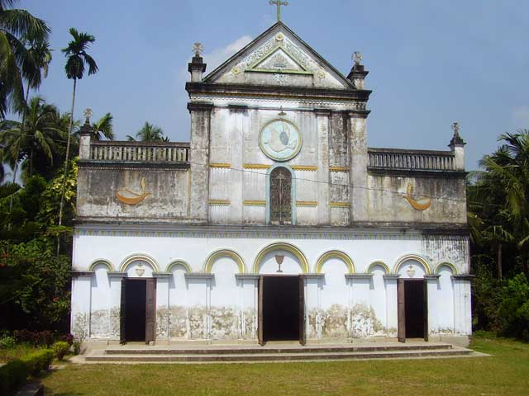
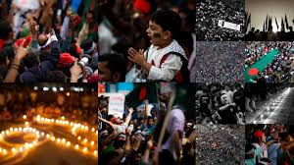
ছিটকিনিটা আস্তে খুলে পেরিয়ে গেলাম ঘর
ঝিমধরা এই মস্ত শহর কাঁপছিলো থরথর ।
Notes:
চিত্রগুলো দেখিয়ে শিক্ষক চরণ দুটি ব্যাখ্যা করবেন।

Slide 22
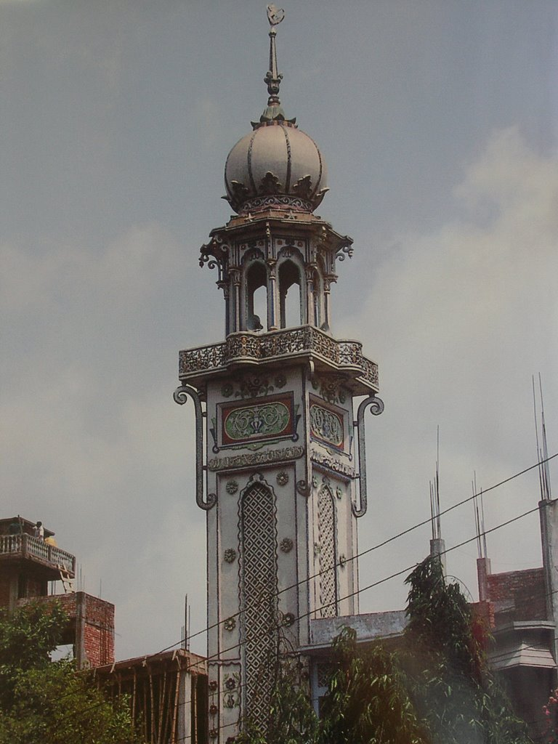
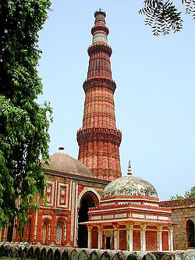
মিনারটাকে দেখছি যেন দাঁড়িয়ে আছেন কেউ,
পাথরঘাটার গির্জেটা কি লাল পাথরের ঢেউ ?
Notes:
চিত্রগুলো দেখিয়ে শিক্ষক চরণ দুটি ব্যাখ্যা করবেন।

Slide 23
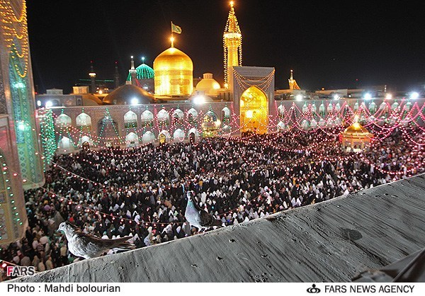
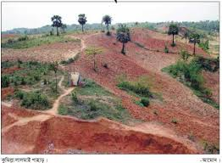
দরগাতলা পার হয়ে যেই মোড় ফিরেছি বাঁয়
কোত্থেকে এক উটকো পাহাড় ডাক দিলো আয় আয়।
Notes:
চিত্রগুলো দেখিয়ে শিক্ষক চরণ দুটি ব্যাখ্যা করবেন।

Slide 24
নারকেলের গাছ
ডাবের মত চাঁদ
ঝিমধরা
মস্ত শহর
মিনার
গির্জে
দরগাতলা
উটকো পাহাড়
নারকেলের গাছ, ডাবের মত চাঁদ, মস্ত শহর, মিনার গির্জে, দরগাতলা
উটকো পাহাড় এগুলো উপমা দিয়ে কবি কী বোঝাতে চেয়েছেন লিখ।
জোড়ায় কাজ
Notes:
প্রথমে জোড়ায় কাজ দিব । এরপর এ্যাকশন বাটন ব্যবহার করে চিত্রগুলো দেখিয়ে জোড়ায় কাজের ফিডব্যাক দিব।

Slide 25
নারকেলের গাছ, ডাবের মত চাঁদ, পাহাড়, ফুল , উটকো পাহাড়
জোনাকি, পাখি দরগাতলা
ঝিমধরা মস্ত শহর
মিনার , গির্জে
প্রকৃতির উপাদান
?
?
জীব প্রকৃতি
জড় প্রকৃতি
?
Notes:
দুই পাশে উপাদানগুলো দেখানোর পর প্রশ্ন করব এগুলো কিসের উপাদান? এরপর জড় ও জীব প্রকৃতিকে আলাদা দেখিয়ে দলীয় কাজ দিব ।

Slide 26
দলীয় কাজ
জড় প্রকৃতি আর জীব প্রকৃতির মধ্যে যে নিবিড় সম্পর্ক বিদ্যমান তা দলগতভাবে আলোচনার মাধ্যমে ব্যাখ্যা কর।
Notes:
শিক্ষক শিক্ষার্থীদের দলীয় কাজ দিয়ে তদারকি করবেন।

Slide 27
মূল্যায়ন
কবি আল মাহমুদ এর জন্ম কত সালে?
দরবার শব্দের অর্থ কী?
কে কবিকে আয় আয় বলে ডাক দিল?
কবি কার কার কাছে মনের কথা কয় ?
Notes:
শিক্ষক শিক্ষার্থীদের মূল্যায়নের প্রশ্ন করে ফলাবর্তন প্রদান করবেন।

Slide 28
লালগিরি পাহাড়ের চূড়ায় উঠে মনির মনে হলো সৃষ্টির এত রূপ সৌন্দর্য জীবনে কখনও দেখার সৌভাগ্য হয়নি । মনের অজান্তে সে হারিয়ে গেল অন্য এক কাল্পনিক জগতে । সৃষ্টির রহস্য তার মনকে আবেগ আপ্লুত করল ।সে এর মধ্যে মিশে যেতে চাইল ।
উদ্দীপকের আলোকে নিচের প্রশ্ন দুটির উত্তর দাও (অ্যাকশন বাটন ব্যবহার করে )।
আবার চেষ্টা কর
পাহাড়ের চূড়ায় উঠার পর মনি বিমোহিত হয়েছে --
উত্তর সঠিক হয়েছে
ক. প্রকৃতির অপরূপ রূপ দেখে
খ. পাহাড়ি দৃশ্য দেখে
গ. পাহাড়ি ঝর্না দেখে
ঘ. পাহাড়ের উচ্চতা দেখে
মনির ভাবনার সাথে কবি আল মাহমুদের ভাবনার মিল কোনটি ?
ক. জড়প্রকৃতি বর্ণনায়
খ. প্রকৃতির বিচিত্র রূপ উপভোগে
গ. জীবপ্রকৃতি বর্ণনায়
ঘ.প্রকৃতির সৌন্দর্যের প্রতি মমত্ববোধে
Notes:
শিক্ষক শিক্ষার্থীদের প্রশ্ন করে সঠিক উত্তর নির্দেশ করবেন। এই স্লাইডটিতে অ্যাকশন বাটনের ব্যবহার করা হয়েছে। প্রতিটি উত্তরে মাউস ক্লিক করলেই “ আবার চেষ্টা কর/ উত্তর সঠিক হয়েছে” অডিওটি শুনতে পাবেন।

Slide 29
বাড়ির কাজ
কবিতাটির বিভিন্ন অংশ অবলম্বনে একটি ছবি আঁক।
Notes:
এখানে পাঠের সঙ্গে সাদৃশ্যপূর্ণ অন্য কোন বাড়ির কাজ দেয়া যেতে পারে।

Slide 30
সকল শিক্ষার্থীকে
ধন্যবাদ
Notes:
এখানে পাঠের সঙ্গে সাদৃশ্যপূর্ণ অন্য কোন চিত্র ব্যবহার করা যেতে পারে। উল্লেখ্য ধন্যবাদের ক্ষেত্রে পাঠ শেষে যে ধরণের শিখনফল অর্জিত হল তার ভিত্তিতে চিত্রটি দিলে ভাল হয়।

